Slide 1




Slide 2
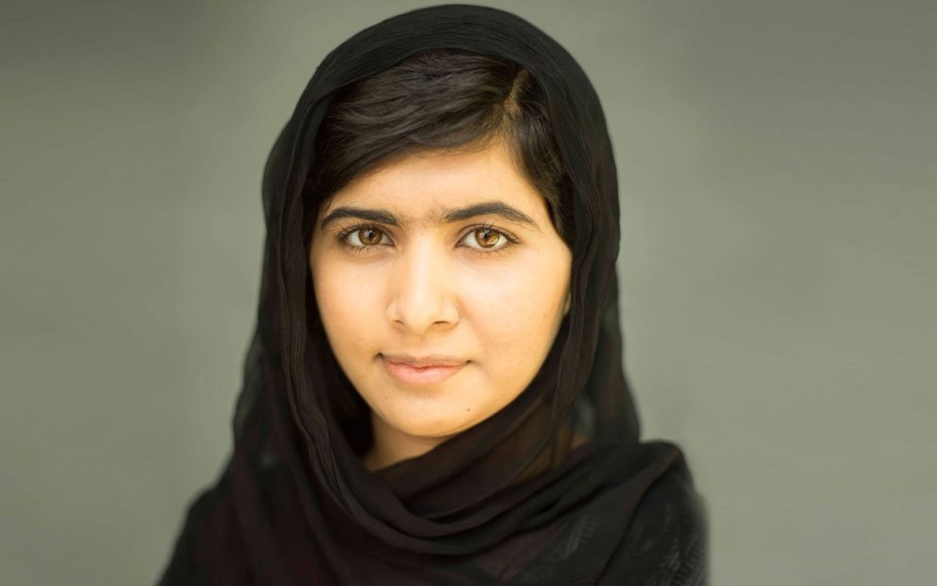
Malala Yousafzai

Slide 3
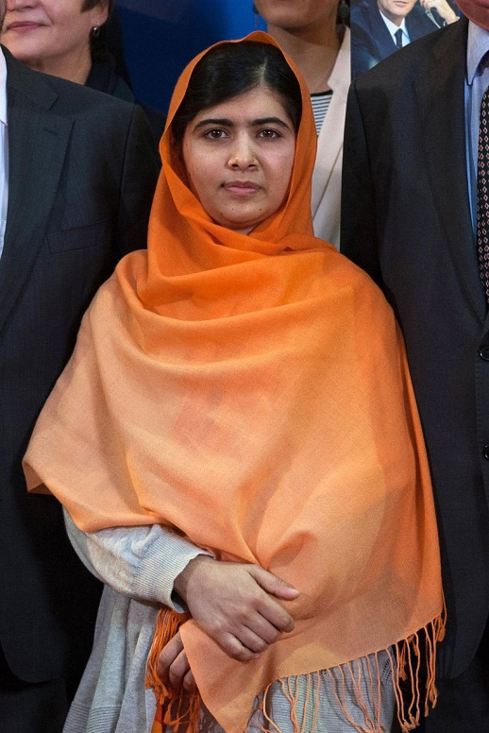
Γεννήθηκε
στο Πακιστάν,
στις
12 Ιουλίου 1997
Βραβείο Νόμπελ Ειρήνης (2014)
Δικαίωμα
των κοριτσιών στην εκπαίδευση στη χώρα της.
Ίδρυσε
το «Ίδρυμα Μαλάλα» (2013)
Την πυροβόλησαν στο κεφάλι και τελικά επέζησε
(9 Οκτωβρίου 2012)
Εθνικό Βραβείο Ειρήνης
για τη Νεολαία (2011)

Slide 4
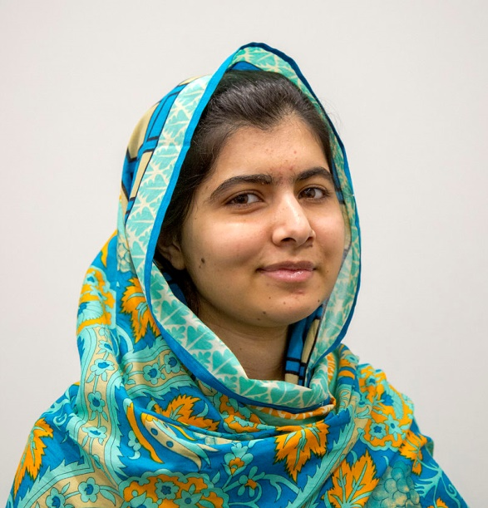
Γεννήθηκε στην πόλη Μινγκόρα του Πακιστάν
Μέλος μιας οικογένειας σουνιτών Παστούν
Πατέρας: Ζιαουντίν Γιουσαφζάι
Μητέρα: Τουρ Πεκάι
Έχει δύο μικρότερους αδελφούς

Slide 5
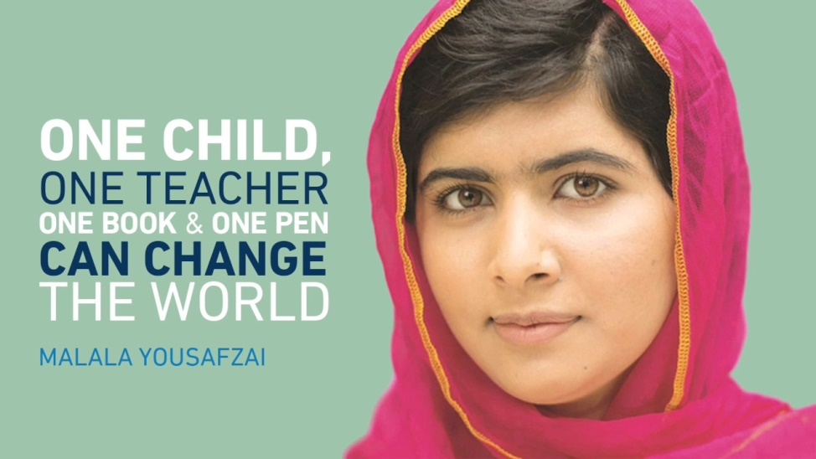
Το πρωί της 9ης Οκτωβρίου 2012 ένας άντρας πυροβόλησε στο κεφάλι τη Μαλάλα, ενώ βρισκόταν μέσα στο σχολικό λεωφορείο, τραυματίζοντάς την πολύ σοβαρά. Τις μέρες μετά την επίθεση νοσηλεύθηκε σε κρίσιμη κατάσταση σε νοσοκομείο στο Πακιστάν
και στη συνέχεια, όταν βελτιώθηκε η κατάστασή της,
μεταφέρθηκε στην Αγγλία.
Η απόπειρα δολοφονίας προκάλεσε μια έκρηξη συμπαράστασης
προς την 15χρονη τότε μαθήτρια, τόσο στο Πακιστάν
όσο και σε ολόκληρο τον κόσμο.

Slide 6
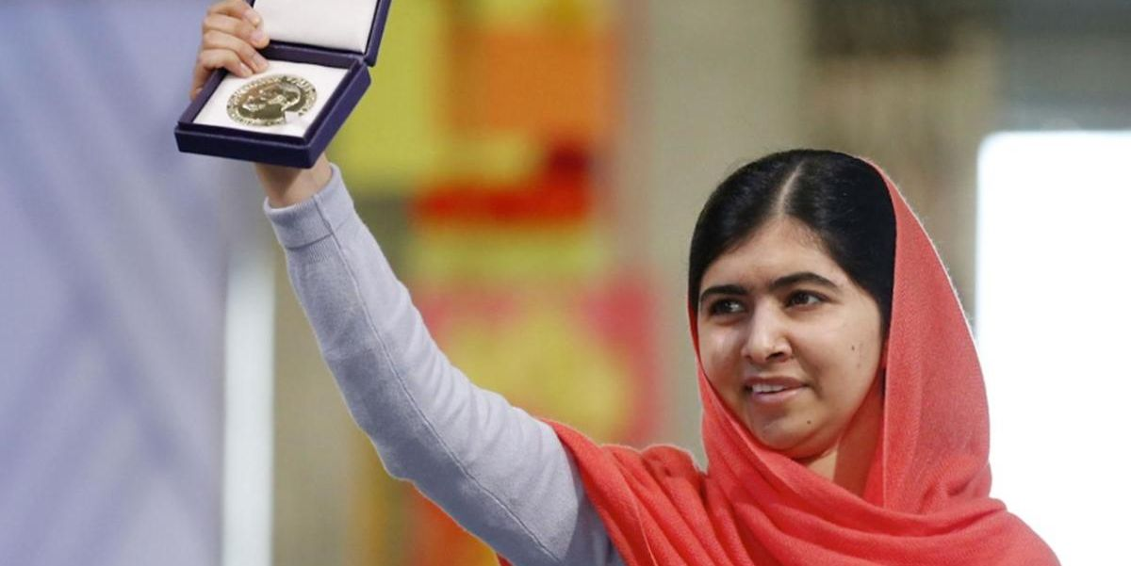
Το 2013 της απονεμήθηκε το Βραβείο Ζαχάρωφ
και ήταν υποψήφια για το Νόμπελ Ειρήνης.
Το 2014 τελικά της απονεμήθηκε το Νόμπελ Ειρήνης
για τον αγώνα της για το δικαίωμα των κοριτσιών
στην εκπαίδευση.

Slide 7

To 2015 γυρίστηκε ένα ντοκιμαντέρ
με τίτλο «He named me Malala».
Στο ντοκιμαντέρ παρουσιάζεται
η ζωή της Μαλάλα, καθώς
και ο αγώνας της
για τα δικαιώματα των κοριτσιών

Slide 8
Σας ευχαριστώ πολύ!
Κέλλυ Φούντα

